Slide 1
JavaScript
Support de cours
Réf. XXX-XXX
Votre formateur
Nicolas Hodicq
CTO / Developer
Bewizyu
E-mail : nhodicq@bewizyu.com

Slide 2
Votre formateur
Nicolas Hodicq, CTO @BEWIZYU
Mes technos: Javascript, Java, Android, Action Script, Shell
Quelques projets: M6 (6play mobile), BNP, SNCF, Adrea, Sogelink, ..
J’ai été entre autres: Développeur, Expert Technique, Architecte

Slide 3
Programme détaillé
Historique et généralités du langage Javascript
Les bases du langages ES5
Node.js: Javascript server side
Node package manager
Les évolutions du langage ES6+

Slide 4
Historique JS
Le langage créé en 1995 par Brendan Eich pour Netscape Communications Corporation sous le nom de Livescript
Il est inspiré de Java avec une « syntaxe simplifiée » pour les débutants
Le JavaScript répond à la norme ECMA Script ou ES (comme l’ActionScript, le Jscript, …)
La version actuelle est supportée dans tous les navigateurs est ES5 (sortie fin 2009 puis révisée en 2011)
La version ES6 ou ES2015 (en rapport avec sa date de sortie) est déjà partiellement supportée par les navigateurs récents.
Notes:
Java était destiné aux développeurs expérimentés. Il imposait d’être intransigeant avec son typage, ses classes et ses méthodes static/main et il fallait compiler le code sous forme d’applet afin de l’embarquer dans une page web. Dès lors, le navigateur devait avoir la machine virtuelle pour l’exécuter.
Beaucoup trop d’étape. Beaucoup trop lourd. Beaucoup trop difficile à apprendre pour des débutants en programmation : voici comment les gars de Netscape voyaient Java.

Slide 5
Généralités JS
Le JavaScript est un langage interprété avec un typage dynamique, faible
Le comité technique (TC39) au sein d’ECMA est en charge de la spécification
Pour répondre aux nouveaux besoins mais aussi éviter une longue attente entre les versions du standard, les cycles des spécifications seront mis à jour annuellement par le TC39.
Le JavaScript est cross platform mais dépend toutefois fortement de l’interpréteur.
Le Javascript repose sur un système de programmation orientée Prototype
Notes:
La programmation orientée prototype est une forme de programmation orientée objet sans classe, fondée sur la notion de prototype. Un prototype est un objet à partir duquel on crée de nouveaux objets.
Un des intérêts majeurs des prototypes est l'héritage dynamique : tout objet peut changer de parent à l'exécution, n'importe quand.

Slide 6
Généralités JS
Les interpréteurs (ou moteurs) sont propres à chacune des plateformes
Safari => JavaScriptCore
Internet Explorer 9+ => Chakra
Chrome => V8
Mozilla => Rhino
Opera => Carakan
Node.js => V8
En fonction des plateformes, les API JavaScript ne sont pas implémentées en même temps
Certaines fonctionnalités ne pourront pas être développées sur toutes les plateformes, voire uniquement sur certaines versions des plateformes

Slide 7
Généralités JS
Dans les navigateurs, les moteurs JS ajoutent l’objet window qui représente la fenêtre courante. Cela permet entre autre de pouvoir manipuler et/ou réagir avec le DOM (Document Object Model)
Le JavaScript permet via le DOM de créer, modifier ou supprimer des éléments dynamiquement et ainsi interagir avec l’utilisateur
Cet objet window n’est pas disponible lorsque l’on développe coté serveur via Node.js
Node.js met à disposition des API (Application Programming Interface) pour le développement spécifique coté server.

Slide 8
Bases JS ES5
On ne devrait plus parler des bases ES5 ou ES6, elles sont valables pour les versions ES5+
Pour des souci de compréhension, nous allons utiliser le terme ES5 pour les bases du langage et ES6+ pour les évolutions récentes de celui-ci
W3schools
Mozilla Foundation

Slide 9
Bases JS ES5
Ouvrir le fichier <root>/JavaScript/bases-js-es5/01-types.js
Types primitifs:
String
Number
Boolean
Undefined
Null
Types complexes
Object
Function

Slide 10
Bases JS ES5
Ouvrir le fichier <root>/JavaScript/bases-js-es5/02-operators.js
Opérateurs:
Arithmétiques
Addition String & Number
Assignement
String
Comparaison
Ternaire
Type
Bitwise

Slide 11
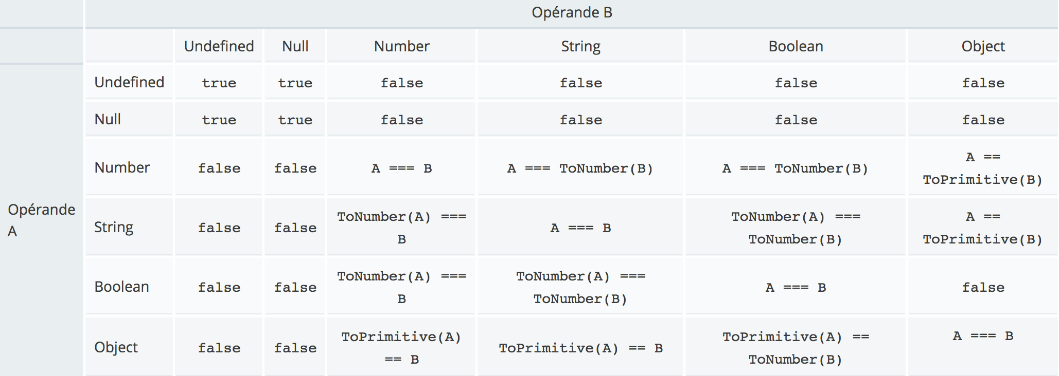
Bases JS ES5

Slide 12
Bases JS ES5
Ouvrir le fichier <root>/JavaScript/bases-js-es5/03-functions.js
Function
Bloc de code conçu pour effectuer une tâche particulière.
Exécutée quand elle est appelée
Utilisation du mot clé function
Nommée ou anonyme
Peut avoir des arguments ou non en entrée
Contrairement à d’autres langages, elle peut recevoir plus d’arguments que défini dans sa signature
Peut retourner ou non une valeur

Slide 13
Bases JS ES5
Ouvrir le fichier <root>/JavaScript/bases-js-es5/03-functions.js
Function
Une fonction peut recevoir des arguments même si cela n’est visible dans sa signature.
Un fonction peut également recevoir plus d’arguments que défini dans sa signature.
Chaque fonction a accès à une variable locale appelée arguments (array) et qui contient tous les paramètres reçus lors de l’appel à la fonction.
Il est possible de définir des fonctions ‘auto-invoquée’
Une fonction étant un type de data, il est possible de passer une fonction en paramètre d’une autre fonction, elle peut aussi être la valeur de retour d’une function

Slide 14
Bases JS ES5
Ouvrir le fichier <root>/JavaScript/bases-js-es5/04-objects.js
Objects
Un objet est une variable
Un objet est un conteneur de valeurs nommées et/ou méthodes
Le couple nommage / valeur est appelé propriété (property)
Une méthode est une action appliquée sur un objet
Il existe plusieurs façon d’instancier des objets en Javascript :(
L’héritage est un héritage par prototype
Il est lui-même un objet au même titre que les autres
Il a donc une existence physique en mémoire
Il peut être modifié, appelé
Il est obligatoirement nommé
Un prototype peut être vu comme un exemplaire modèle d'une famille d'objet
Un objet hérite des propriétés (valeurs et méthodes) de son prototype

Slide 15
Bases JS ES5
Ouvrir le fichier <root>/JavaScript/bases-js-es5/04-objects.js
Héritage par prototype
Un prototype défini par son code source est mutable
On construit une hiérarchie d’objets en assignant un prototype à un objet dans le constructeur de cet objet.
Les objets héritent des propriétés appartenant à la chaîne des prototypes de la hiérarchie.
Le constructeur ou le prototype définit un ensemble de propriétés initiales. Il est possible d’ajouter ou de retirer des propriétés dynamiquement, pour certains objets en particuliers ou bien pour l’ensemble des objets.

Slide 16
Bases JS ES5
Ouvrir le fichier <root>/JavaScript/bases-js-es5/05-scope.js
En Javascript, le scope est l'ensemble des variables, des objets et des fonctions auxquels vous avez accès.
JavaScript a un scope au niveau des fonctions. Le scope change dans les fonctions.
L’un des points particuliers de Javascript est que seules les fonctions créent un scope.
Ainsi, chaque variable / function défini hors d’un scope spécifique sera rattachée a l’objet window (dans le cas d’un navigateur)
Attention donc aux conflits de nommage => mettre en place des ‘namespaces’
La durée de vie d'une variable JavaScript commence quand elle est déclarée.
Les variables locales sont supprimées lorsque la fonction est terminée.
Dans un navigateur Web, les variables globales sont supprimées lorsque vous fermez la fenêtre (ou l'onglet) du navigateur, mais reste disponible pour les nouvelles pages chargées dans la même fenêtre.

Slide 17
Bases JS ES5
Ouvrir le fichier <root>/JavaScript/bases-js-es5/06-hoisting.js
Hoisting
Une variable peut être déclarée après son utilisation.
En d’autre terme, une variable peut être utilisée avant d'avoir été déclarée
Hoisting est le comportement par défaut de JavaScript, il déplace toutes les déclarations en haut du scope actuel (vers le haut du script actuel ou de la fonction actuelle).
La bonne pratique est de déclarer les variables au top du scope

Slide 18
Bases JS ES5
Strict Mode
Initialiser ce mode en ajoutant ‘strict mode’ au début d’un script ou d’une fonction
Si on l’ajoute au début d’un script, il a une portée globale
Facilite l'écriture du JavaScript "sécurisée »
En JavaScript normal, un développeur ne recevra aucun retour d'erreur en assignant des valeurs à des propriétés non writable
En strict mode, toute affectation à une propriété non inscriptible, une propriété getter-only, une propriété non existante, une variable non existante ou un objet non existant provoquera une erreur.

Slide 19
TP
TP : J1 – Javascript : Bases

Slide 20
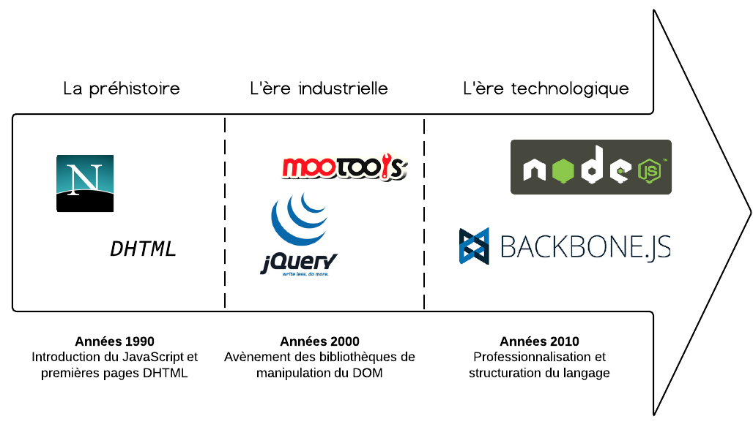
Node.js / Historique
1995 : Naissance du javascript
1998 : Arrivée de webkit (Apple, Nokia, BlackBerry…)
2008 : Première version de Google Chrome et du moteur javascript V8
2009 : Création de Node.js par Ryan Dahl sur le moteur javascript V8

Slide 21
Node.js / Présentation
Le JavaScript est un langage de programmation interprété, c'est-à-dire qu'il a besoin d'un interpréteur pour pouvoir être exécuté.
Node.js® is a JavaScript runtime built on Chrome's V8 JavaScript engine. Node.js uses an event-driven, non-blocking I/O model that makes it lightweight and efficient. Node.js' package ecosystem, npm, is the largest ecosystem of open source libraries in the world.
Node.js est une plateforme logicielle libre et évènementielle en javascript orientée vers les applications réseaux qui doivent pouvoir monter en charge.
Node.js nous permet d'utiliser le langage JavaScript sur le serveur... Il nous permet donc de faire du JavaScript en dehors du navigateur !
Node.js n'est pas un framework. Node.js est un environnement très bas niveau.

Slide 22
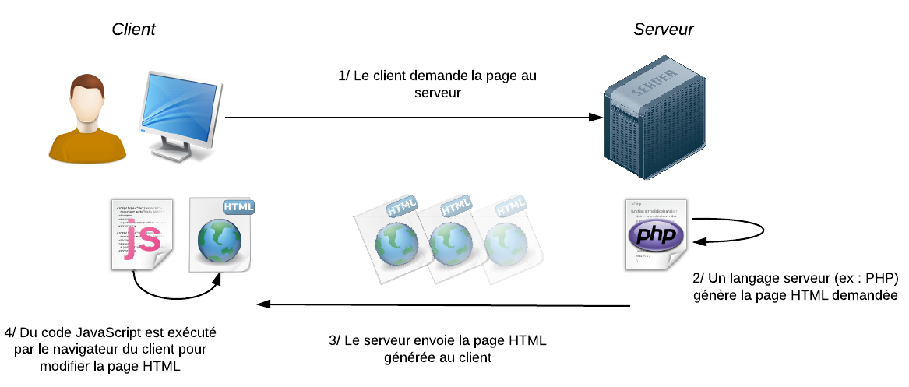
Node.js / Présentation

Slide 23
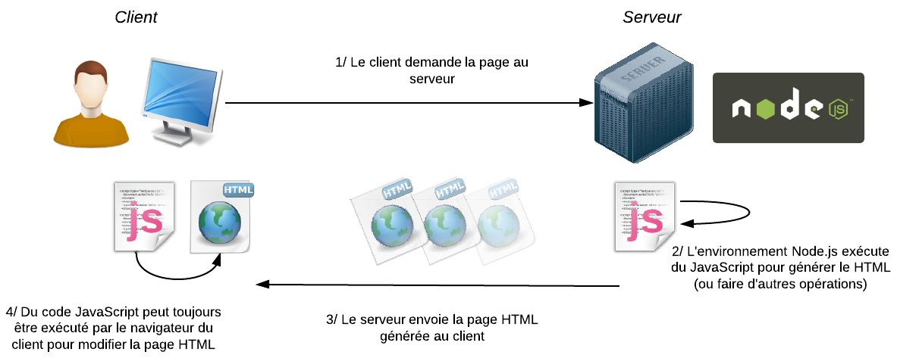
Node.js / Présentation

Slide 24
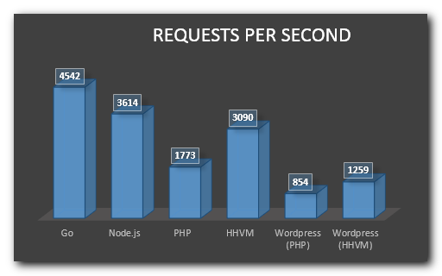
Node.js / Benchmark

Slide 25
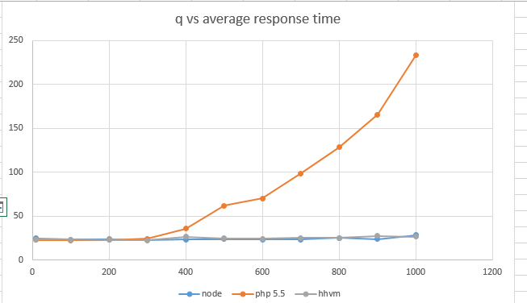
Node.js / Benchmark

Slide 26
Node.js / Pourquoi ?
Moteur de rendu V8
moteur JavaScript libre et open source développé par Google au Danemark
Utilisé sur Google Chrome et Chromium
compilation JIT (Just In Time) => transforme le JavaScript très rapidement en code machine et l'optimise même grâce à des procédés complexes (code inlining, copy elision,….)
Langage JavaScript
est un langage basé sur les évènements
Permet une architecture de code non bloquante

Slide 27
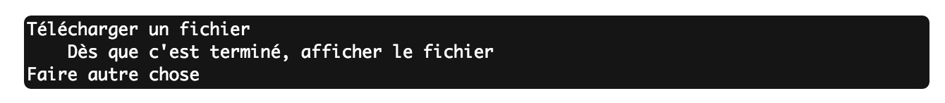
Node.js / Bloquant vs non bloquant
Bloquant
Non bloquant

Slide 28
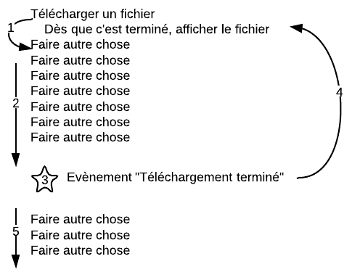
Node.js / Bloquant vs non bloquant

Slide 29
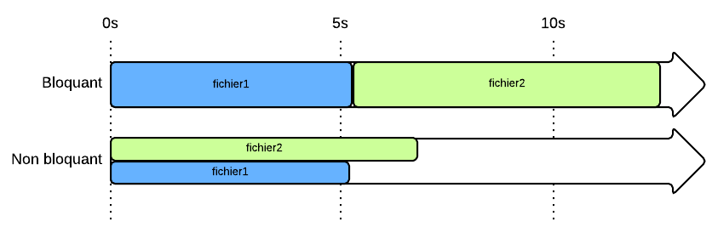
Node.js / Bloquant vs non bloquant

Slide 30
Node.js / Package.json
C’est la carte d’identité d’un module avec au minimum :
Name : Nom du module
Version : Version du module
Listes des dépendances et de leurs versions
Listes des dépendances de développement et leurs versions
Raccourci pour lancer des commandes
Informations sur le projet et les développeurs
Obligatoire pour publier un module sur un registry npm
Spécification complète dans la documentation

Slide 31
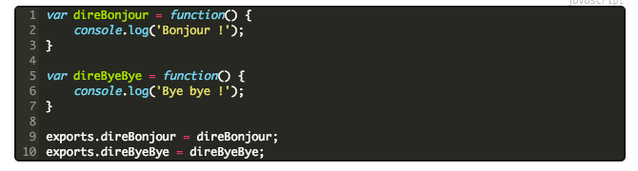
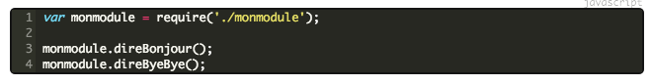
Node.js / Imports

Slide 32
Node.js / Modules
Bas niveau avec un nombre de modules natifs (API) restreints, ~30
FS
HTTP / HTTPS
PATH
Extensible grâce aux modules
Gestionnaire de modules => NPM (Node Package Manager) => ~250 000 packages publics
Installation de modules via npm pour le projet courant
Il est possible de créer des modules privés (payant)

Slide 33
Node.js / Modules

Slide 34
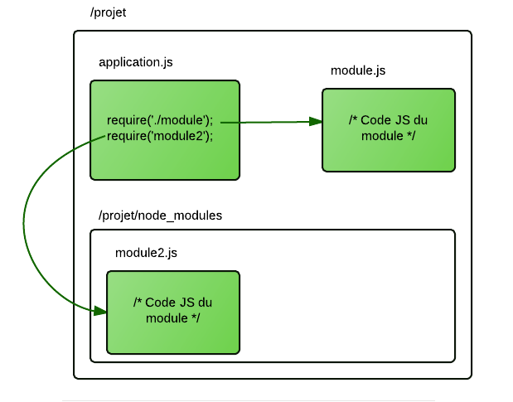
Node.js / Modules

Slide 35
Node.js / Un peu de code ;)
// index.js
var http = require('http');
var server = http.createServer(function(request, response){
response.writeHead(200, {'Content-Type': 'text/plain'});
response.end('Hello World\n');
});
server.listen(3000);
console.log('Adresse du serveur: http://localhost:3000');
// run server
node index.js

Slide 36
Node.js / NPM
Installer des modules développés soit par la communauté, soit disponible sur un registre défini dans la configuration locale de npm, soit sur le filesystem ou encore un repository git
Publier ses propres modules
Gestion des dépendances. Si un module requiert un autre module (dépendance transitive), NPM le télécharge automatiquement
Chercher des modules via le site
Outil en ligne de commande
Recherche de modules => npm search <Nom du module>
Installer un module => npm install <Nom du module>
Publier un module
…..

Slide 37
Node.js / NPM
NPM installe les modules dans le dossier courant, il crée un dossier node_modules et télécharge les dépendances dedans.
NPM permet d’installer des modules globalement
Le module doit fournir des « éxecutables » (bin), pour être utilisé en ligne de commande
=> exemple : Cordova, React Native, Gulp, …...
Pour cela, il faut ajoûter le paramètre –g lors de l’installation du module
=> npm install –g cordova
Un module installé globalement n’est pas inclus dans un projet par défaut, il faut le redéfinir en dépendance locales

Slide 38
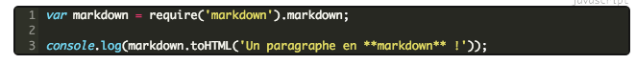
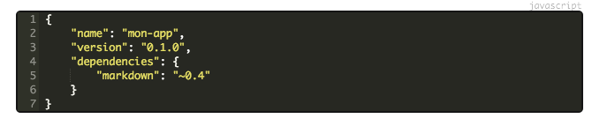
Node.js / NPM
Application.js
Package.json

Slide 39
TP
TP : Chapter 2 – Node.js

Slide 40
JavaScript / ES6 +
Les spécifications:
ES6 => 2015
ES7 => 2016
ES8 => 2017
Les spécifications ne sont pas encore implémentées dans tous les interpréteurs
Que ce soit coté client ou coté serveur, il faut vérifier les versions pour connaître quelles sont les spécifications implémentées
Des outils ont été développées afin de permettre aux développeurs de pouvoir utiliser ses spécifications à date. Le code écrit est alors généré en JavaScript ES5. On dit que le code est transpilé.
Babel.js
Traceur

Slide 41
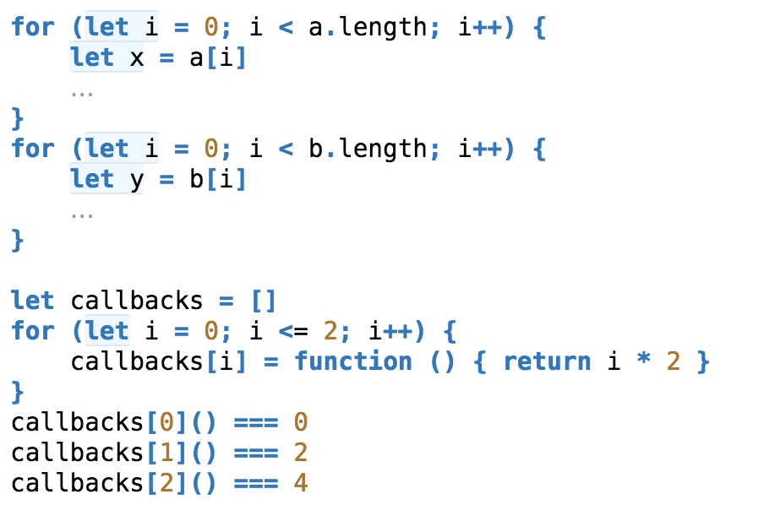
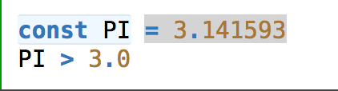
JavaScript / ES6 + / Variables

Slide 42
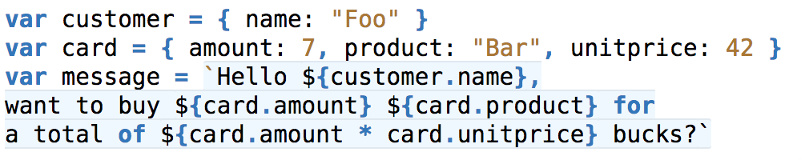
JavaScript / ES6 + / Template litterals

Slide 43
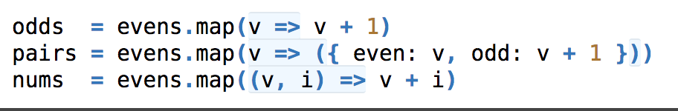
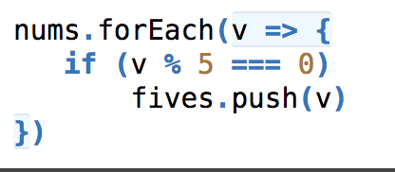
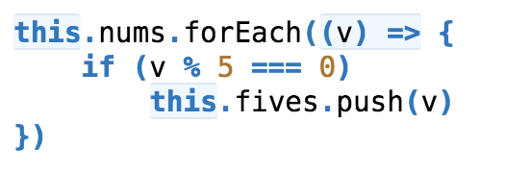
JavaScript / ES6 + / Arrow function

Slide 44
JavaScript / ES6 + / Arrow function
Syntaxe plus courte
Ne crée pas de nouveau scope
this: est celui du block parent
arguments: est celui du block parent
Destinée à être des fonctions anonymes

Slide 45
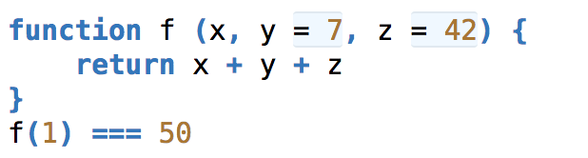
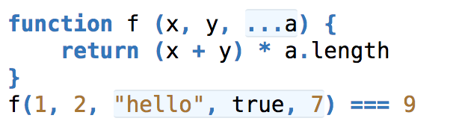
JavaScript / ES6 + / Function arguments

Slide 46
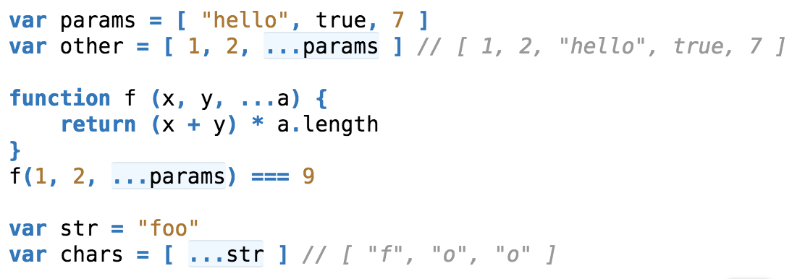
JavaScript / ES6 + / Function arguments

Slide 47
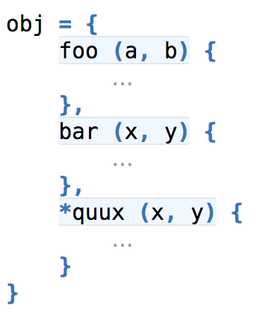
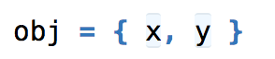
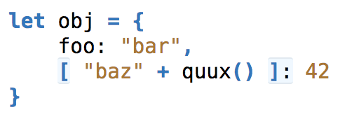
JavaScript / ES6 + / Object properties

Slide 48
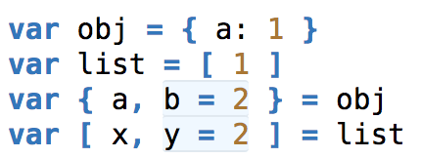
JavaScript / ES6 + / Destructuring

Slide 49
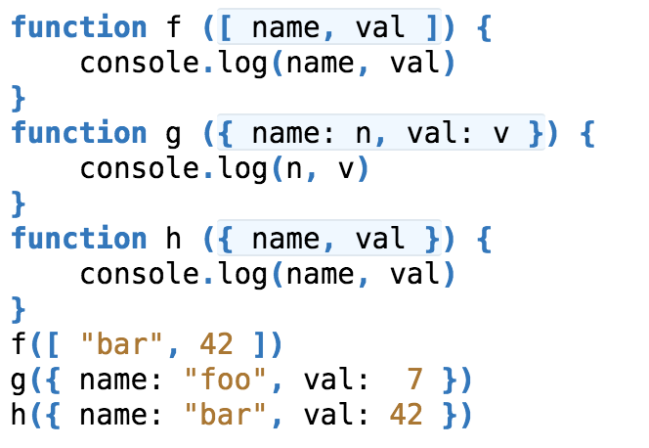
JavaScript / ES6 + / Destructuring

Slide 50
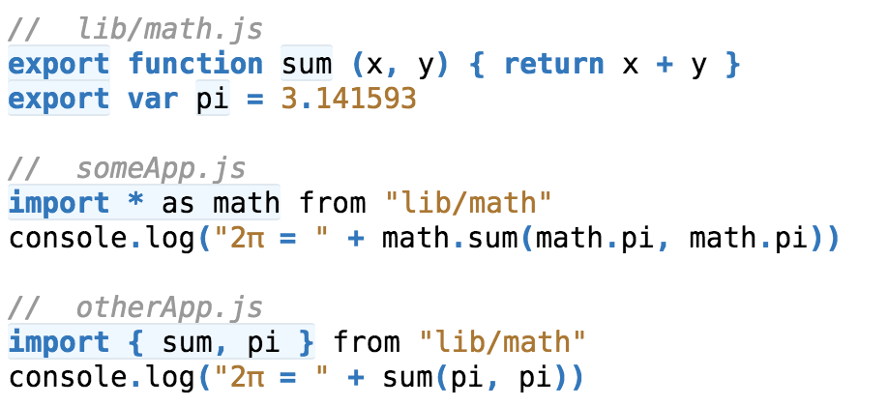
JavaScript / ES6 + / Modules loaders

Slide 51
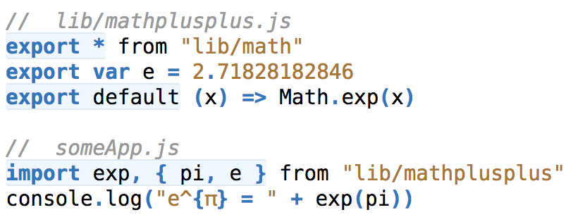
JavaScript / ES6 + / Modules loaders

Slide 52
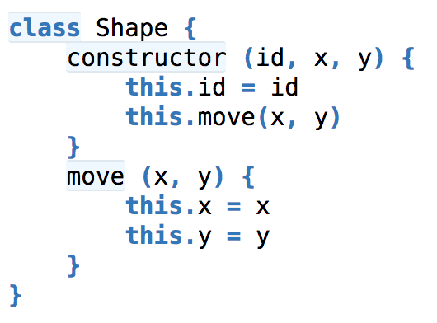
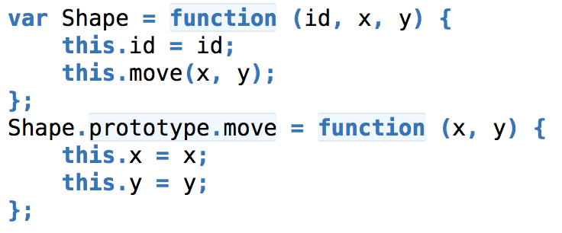
JavaScript / ES6 + / Class

Slide 53
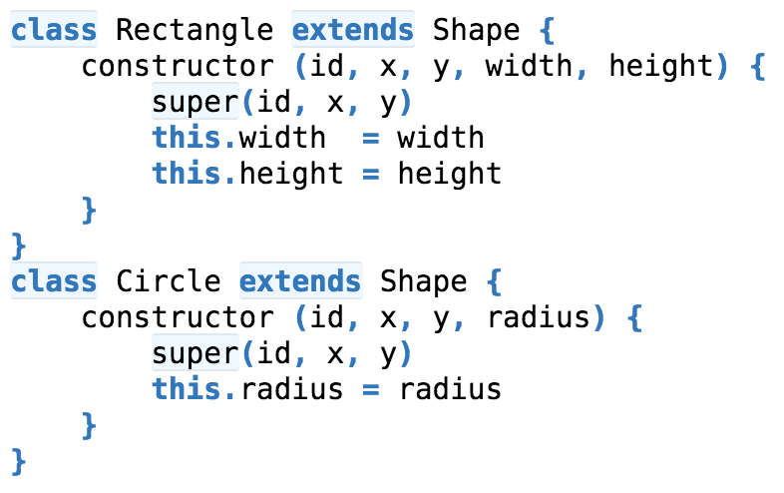
JavaScript / ES6 + / Class inheritance

Slide 54
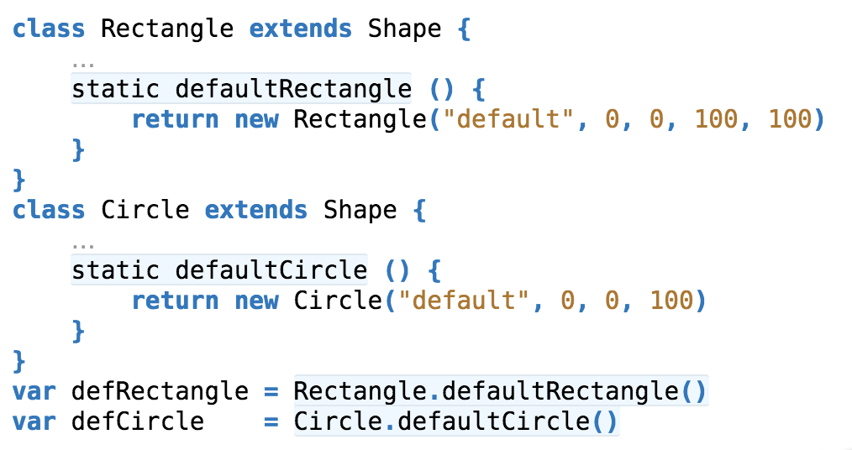
JavaScript / ES6 + / Class static member

Slide 55
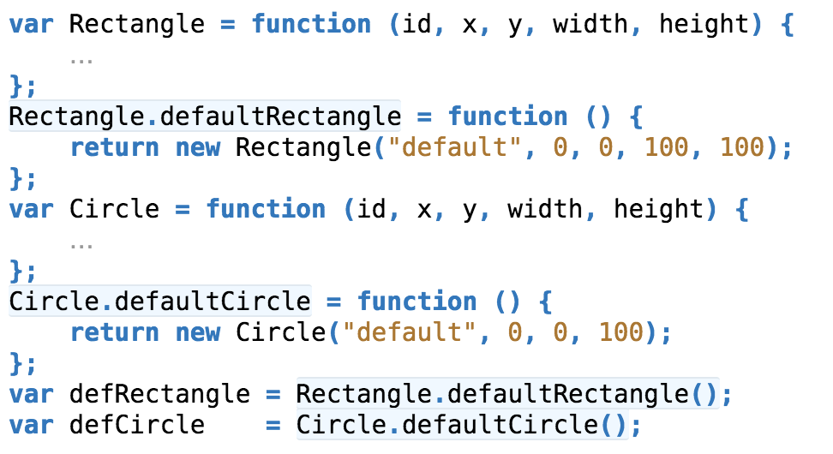
JavaScript / ES6 + / Class static member

Slide 56
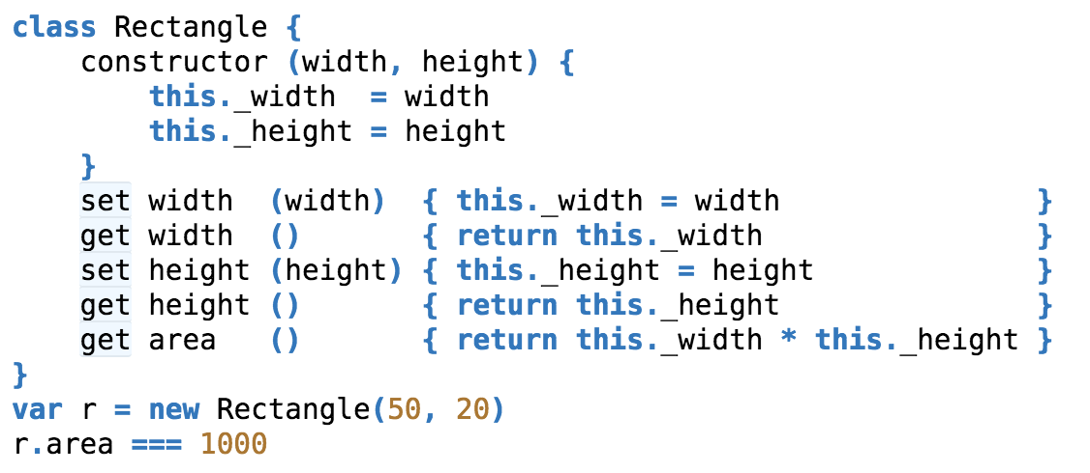
JavaScript / ES6 + / Getter - Setter

Slide 57
JavaScript / ES6 + / Promise
Ouvrir le fichier <root>/JavaScript/evolutions-js-es5-es7/01-promises.js
Promises
Une promesse représente une valeur qui peut être disponible maintenant, dans le futur voire jamais.
Une promesse est un objet qui est renvoyé et auquel on attache des callbacks plutôt que de passer des callbacks à une fonction
Le résultats est identique d’un point de vue résultat entre écrire des traitements asynchrones avec une Promise ou en passant des callabck en paramètre de fonctions
La complexité du code, et l’approche fonctionnelle sont toutefois dégradée avec des callbacks
Une Promise est toujours dans un de ces états :
pending (en attente) : état initial, la promesse n'est ni remplie, ni rompue
fulfilled (tenue) : l'opération a réussi
rejected (rompue) : l'opération a échoué
settled (acquittée) : la promesse est tenue ou rompue mais elle n'est plus en attente

Slide 58
JavaScript / ES6+
Les spécifications étant très riches, je vous encourage à regarder des sites très complets pour faire un tour d’horizons plus en détails.
Liens utiles:
https://github.com/tc39/ecma262#ecmascript
http://es6-features.org/
http://node.green/
https://www.chromestatus.com/features
https://developer.microsoft.com/en-us/microsoft-edge/platform/status/
https://platform-status.mozilla.org/
https://webkit.org/status/#

Slide 59
TP
TP : Chapter 3 – ES6+

Slide 60


Restons en contact
Votre contact
DIGINAMIC formation
Lionel Cabon, Directeur
contact@diginamic.fr
N° SIRET : 818 241 978 00019
N° Déclaration OF : 91 34 08867 34
Nantes, Paris, Montpellier
www.diginamic.fr

